Slide 1
La Maldición del CISO

Slide 2
Lunes
1980

Slide 3
Lunes
1980
9:00
10:00
11:00
12:00
13:00
14:00
15:00
16:00
-
Security Team
Backup
-
Lunch Break
-
-
-

Slide 4
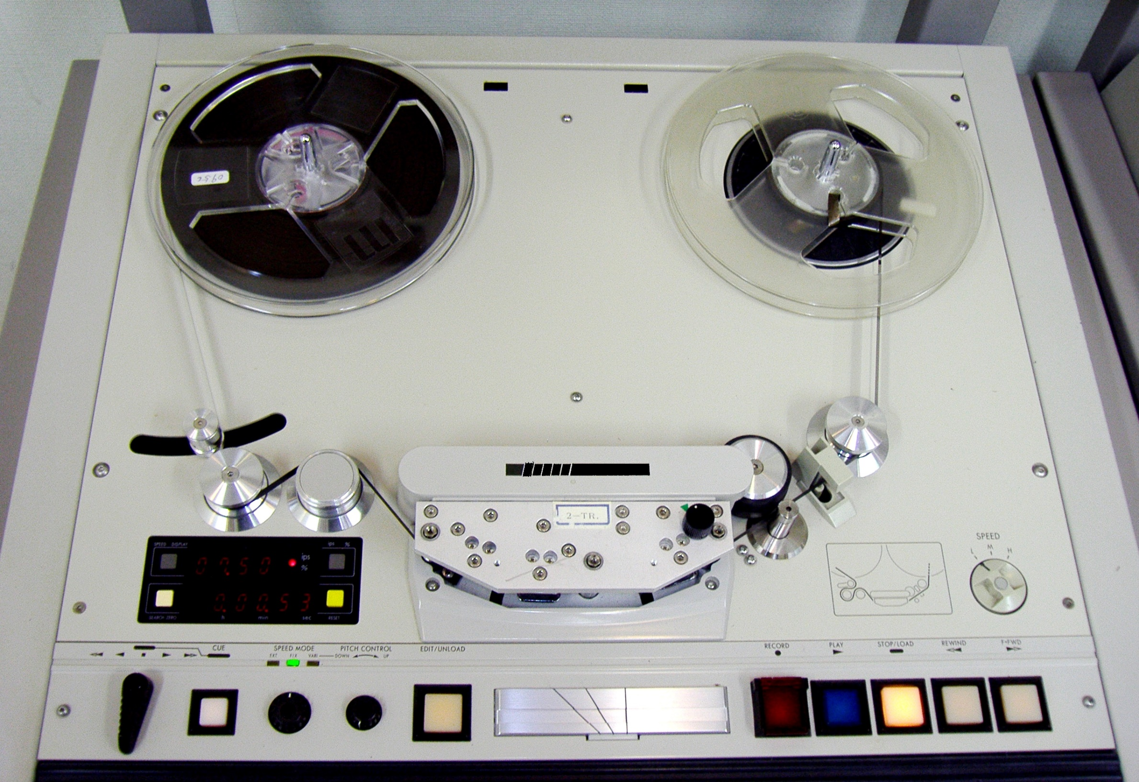

Slide 6
Martes
1990

Slide 7
Buenos días

Slide 8
Martes
1990
9:00
10:00
11:00
12:00
13:00
14:00
15:00
16:00
Team Cofee
Security Team
Datacenter
-
Lunch Break
Antivirus
-
-

Slide 9
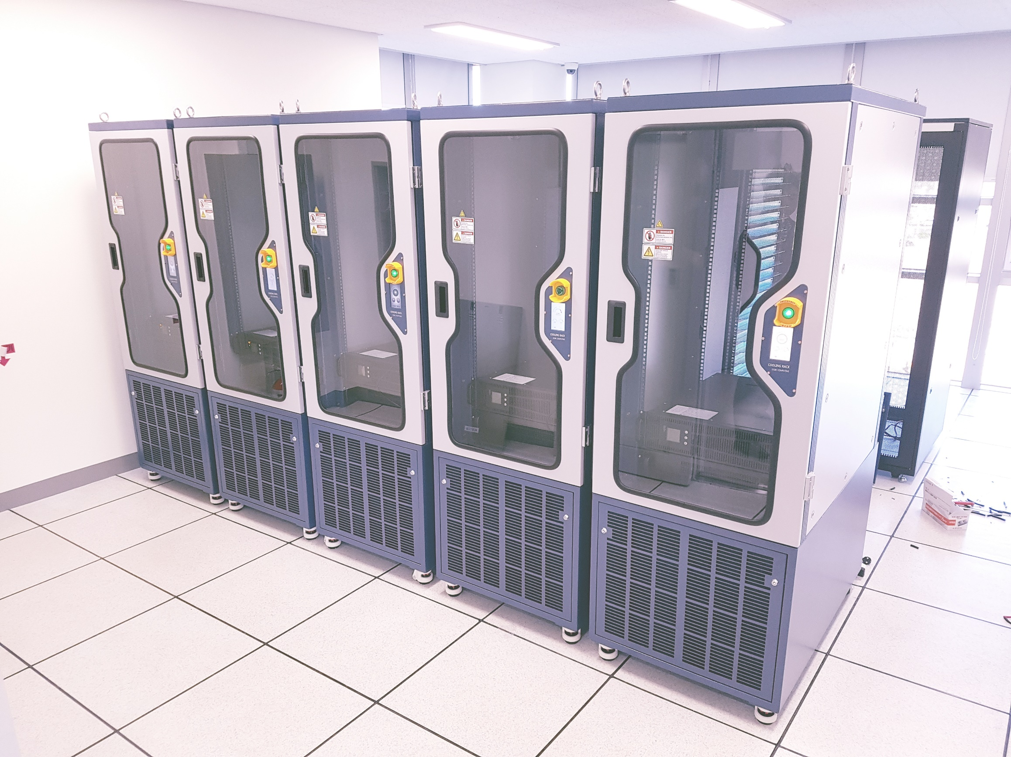

Slide 11
Miércoles
2000

Slide 12
Buenos días

Slide 13
Miércoles
2000
9:00
10:00
11:00
12:00
13:00
14:00
15:00
16:00
Data Center Meeting
Network
Risk Analysis
-
Lunch Break
IT Projects
Audit 27001
PKI

Slide 15
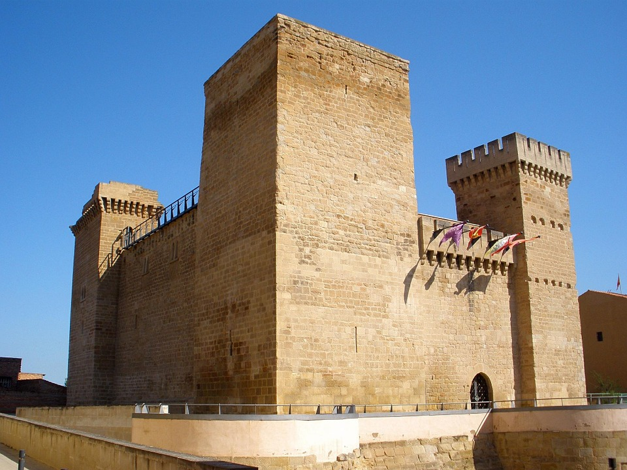

Slide 16
Jueves
2010

Slide 17
Buenos días

Slide 18
Jueves
2010
8:00
9:00
10:00
11:00
12:00
13:00
14:00
15:00
16:00
17:00
Security Comitee
IT Comitee
CSIRT
Fraud Comitee
Human Resources
Lunch Break
Vulnerability Management
Business Continuity
SSO
Critical Infraestructure

Slide 20
Viernes
2015

Slide 21
Buenos días
Buenos días
Good Morning
Buenos días
Buenos días
Buenos días
Buenos días
Good Morning
Buenos días
Buenos días
Bon dia
Guten Morgen
Buenos días
Buenos días
Buenos días
Buenos días
Buenos días

Slide 23
Viernes
2015
8:00
9:00
10:00
11:00
12:00
13:00
14:00
15:00
16:00
17:00
AI/UEBA
Digital Transformation
Cloud First
ERM Group
Break
Audit 27001
Critical Infrastructure
Awareness
Compliance
Internal Audit Report

Slide 25
Sábado
2018

Slide 26
Buenos días

Slide 28
Domingo
2020

Slide 29
CYBERCRIME
HaaS
Marketing
Desarrollo de malware
Money Laundering Services
Desarrollo de páginas web y falsificación de productos
Venta de licencias, soporte y actualizaciones
Marketing
Calidad del malware
Distribuidores
Servicios a cliente final
Administradores

Slide 30
Happily ever after…

